Slide 1
МБДОУ «УНДС общеразвивающего вида №3 «СКАЗКА»
КОУЧ-СЕССИЯ «Коммуникативная рефлексия»
Дата проведения:17.01.2022г
Подготовила: Орешко Н.Н.

Slide 2
Нам часто в жизни приходится слышать такие высказывания о человеке: «Он коммуникативен…» или же «Он очень конфликтный человек». Существует ли связь между этими двумя характеристиками? Давайте разбираться.

Slide 3
Психологические особенности конфликтного человека таковы, что часто он склонен винить в своих неудачах и постоянных конфликтах не самого себя, а других людей. Он видит конфликт там, где его нет, а при провоцировании конфликта посредством собственных мыслей переносит свои недостатки на окружающих. Психологически ему значительно проще обвинить другого «во всех грехах», нежели самому заняться собственным перевоспитанием. Можно ли изменить такого человека?

Slide 4
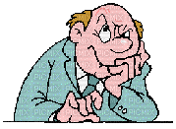
Можно. При условии, что он самостоятельно сознательно захочет измениться. Что же может ему помочь?
Самому заняться собственным перевоспитанием, развитием у себя коммуникативного самоконтроля и сдержанности.
Первое – это обратить всю мощную энергию его критического анализа на самого себя. Такой человек должен самому себе задать вопросы: «Что я сам сделал, чтобы данный конфликт возник?», «Какие черты моего характера вызывают недовольство окружающих людей везде, где бы я ни работал и где бы я ни появлялся?».

Slide 5
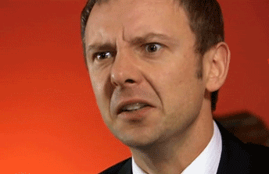
Упражнение «Видеофильм»
У Вас недавно произошел конфликт с коллегой. В своем внутреннем монологе по дороге домой Вы произносите обвинительные речи по отношению к нему и никак не можете избавиться от чувства неприязни к этому человеку. И уже через какое-то время Вам кажется, что человек, с которым у Вас произошел конфликт, имеет все человеческие недостатки и пороки, которые Вы знаете. Этот человек ужасен, это просто монстр, а не человек! Ему нужно обязательно отомстить!

Slide 6
Остановитесь! Человек-монстр встречается чрезвычайно редко, разве только в фильмах ужасов. В реальной жизни люди, как правило, обладают и недостатками, и достоинствами. Более того, Вы и сами не свободны от определенных недостатков.
Придя домой, устройтесь в удобном кресле и закройте глаза. Представьте ситуацию Вашего конфликта, как будто Вы – режиссер и оператор в одном лице и снимаете видеофильм о своем конфликте. С чего все началось? Наведите свою рефлексивную «видеокамеру» на человека, с которым Вы конфликтовали. Как он вошел? Какое у него было лицо? Какие движения? Что он сказал?

Slide 7
Теперь переведите «видеокамеру на Вашего партнера». Что он говорит? Что он чувствует? Почему он выражает свой гнев или подавленность? Попробуйте изнутри понять состояние этого человека.
И снова переведите «видеокамеру» на самого себя. Что Вы сами сделали, чтобы «запустить» этот конфликт? Спокойно и бесстрастно проанализируйте собственное поведение. Выделите те слова и действия, которые, возможно не следовало бы говорить и делать. Почему Вы это все же сделали? Не могли сдержать себя и вовремя остановиться?

Slide 8
Преувеличили причину? Или просто Вам показалось то, чего в действительности не было? Вы приписали своему партнеру тот смысл и значения, которые он не имел в виду? Вы перенесли на него свое раздраженное состояние и на какое-то время потеряли дистанцию, которая разделяет Вас и его: в запале гнева Вам показалось, что он – это Вы, такой же раздраженный и неуравновешенный, каким в этот момент были Вы сами.

Slide 9
Отделите себя от человека, с которым Вы конфликтовали, и займитесь собственным образом. От каких черт характера Вам было бы желательно избавиться, чтобы такая ситуация не повторялась? Что следует изменить в самом себе, чтобы меньше в дальнейшем конфликтовать с людьми и стать более гибким, уравновешенным, терпеливым и доброжелательным?

Slide 10
Коммуникативная рефлексия
Начало позитивного самоизменения положено и состоит оно в способности человека к коммуникативной рефлексии.
Коммуникативная рефлексия – это способность личности встать на место своего партнера, увидеть ситуацию его глазами, принять его позицию, это «размышление за другое лицо, способность понять, что думают другие лица». Какие последствия могут иметь жесткие и обидные слова, которые конфликтующий в запале гнева и с искаженным лицом выкрикивает или произносит угрожающим шепотом?

Slide 11
КОНФЛИКТНАЯ СИТУАЦИЯ-ЭТО СТРЕСС
Чтобы продуктивно работать и позитивно влиять на окружающих, рекомендую узнать свой уровень стрессоустойчивости и тип, к которому вы относитесь.

Slide 12
ТИП
Человек не может быстро приспособиться к новой обстановке, долго принимает нужное решение и только потом начинает действовать.

Slide 13
Человек неплохо чувствует себя в обычных условиях современной жизни, где много перемен. Для него важно, чтобы эти перемены были постепенные, плавные. Кардинальные изменения могут подкосить его психическое состояние: человек приходит в растерянность.

Slide 14
У человека преобладает высокая стойкость личных жизненных позиций и спокойное отношение к внешним переменам, готовность к серьезным переменам при непереносимости мелких, но регулярных изменений. Он любит стабильность и готов перевернуть свою жизнь для получения утраченного постоянства.

Slide 15
Психика человека защищена от стрессовых факторов: он может адаптироваться к кардинальным переменам и хорошо переносит наплыв мелких изменений. Без перенапряжения и болезни переносит серьезные психические нагрузки. Люди этого типа по характеру жесткие, мало сочувствуют окружающим.

Slide 16
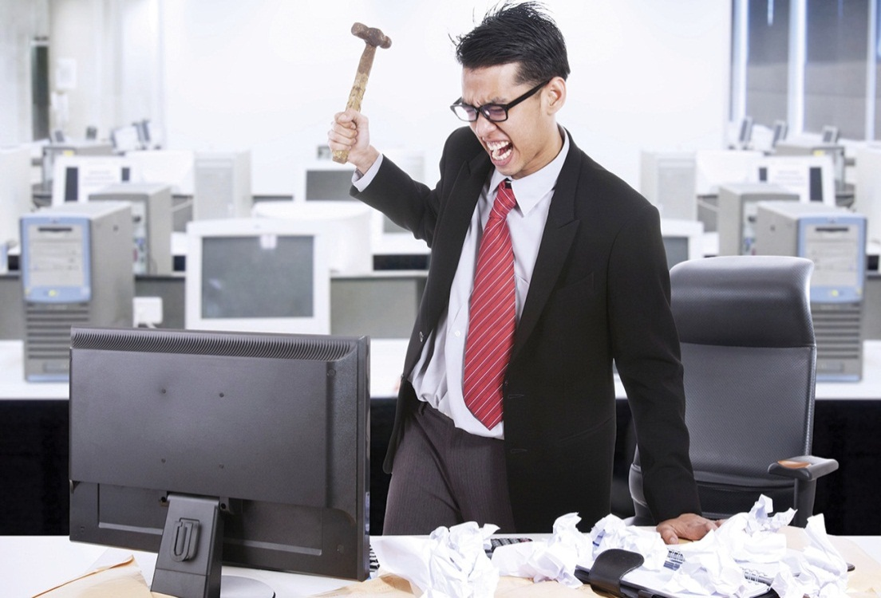
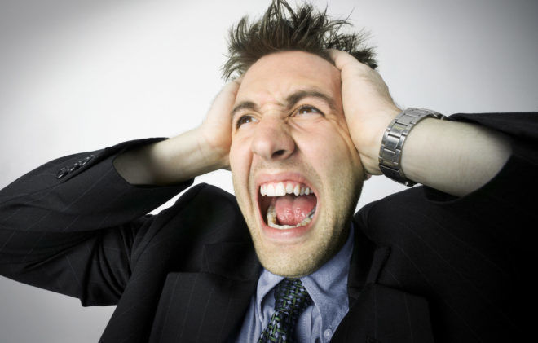
«СТРЕССОНЕУСТОЙЧИВЫЙ»

Slide 17
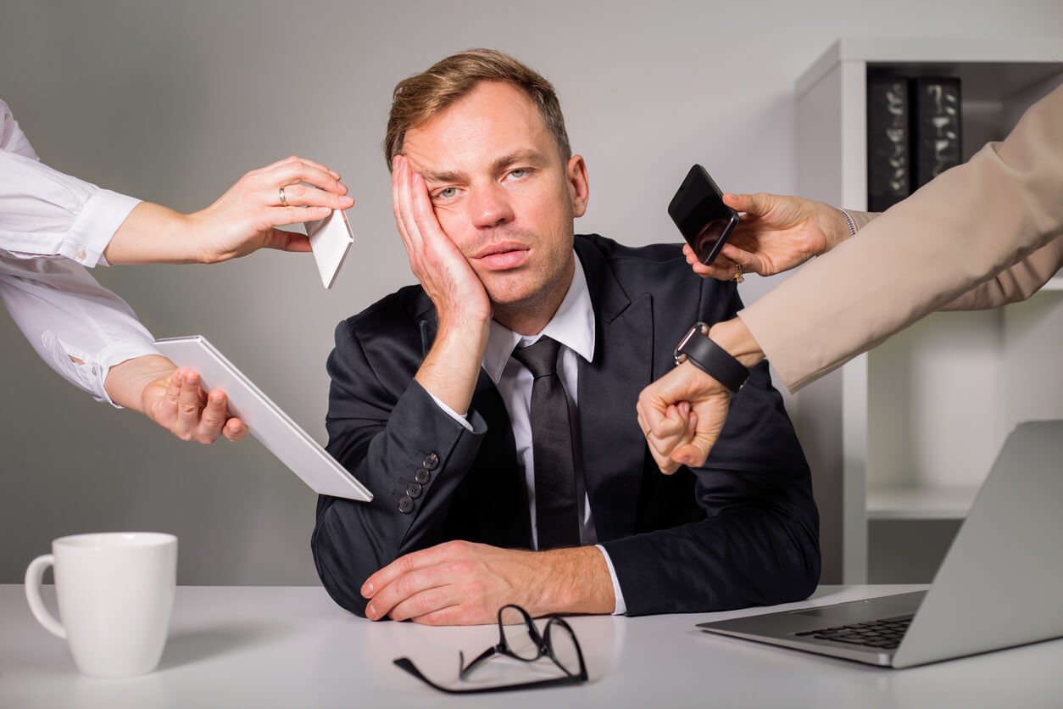
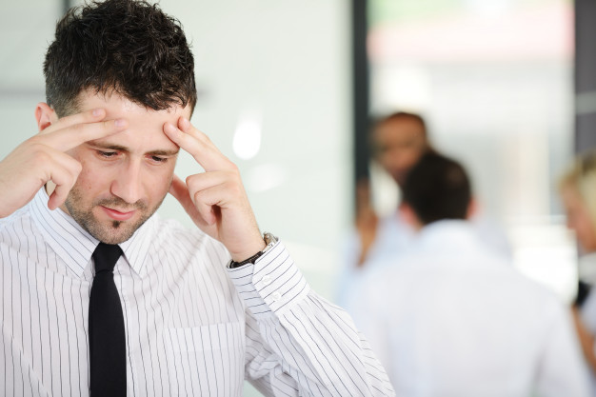
«СТРЕССОТОРМОЗНОЙ»

Slide 18
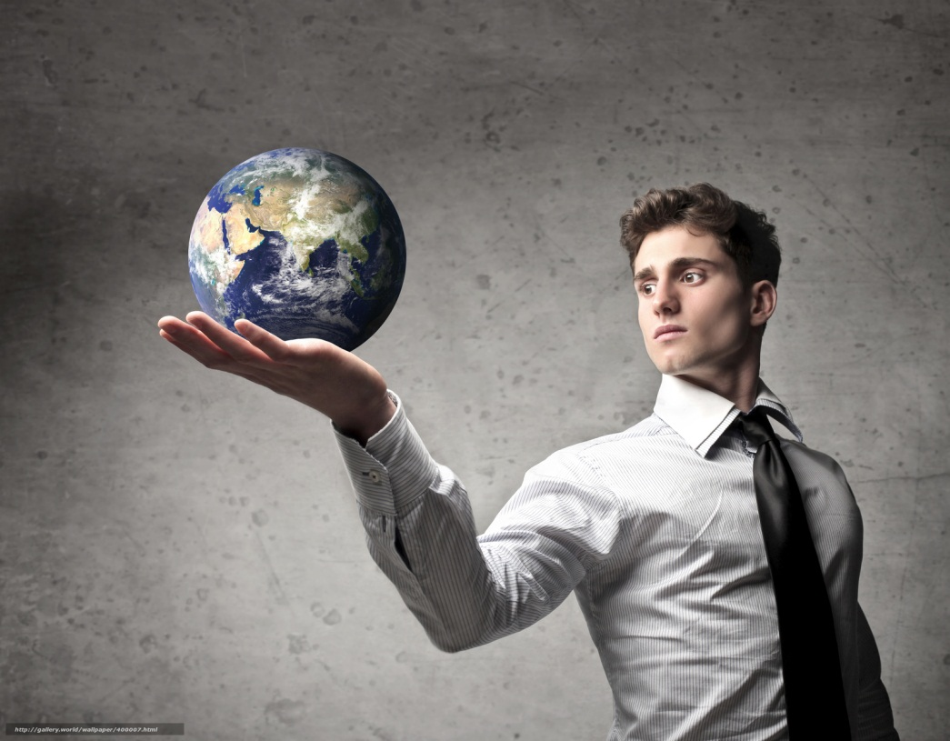
«СТРЕССОТРЕНИРУЕМЫЙ»

Slide 19
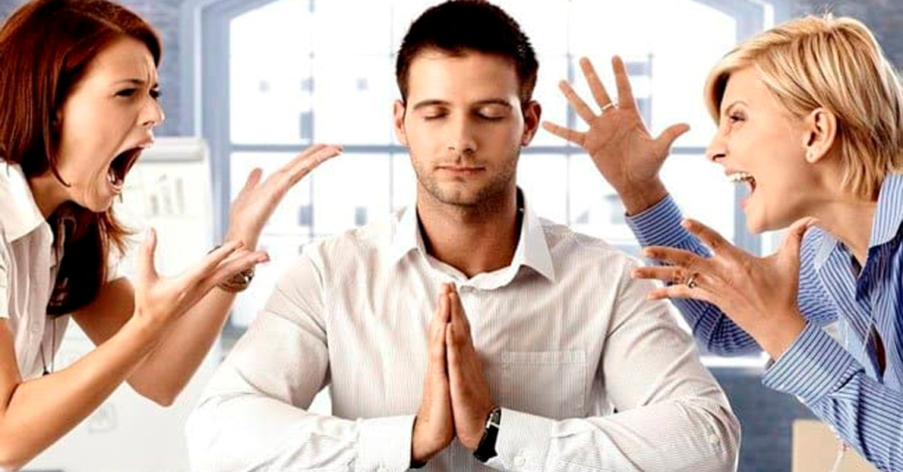
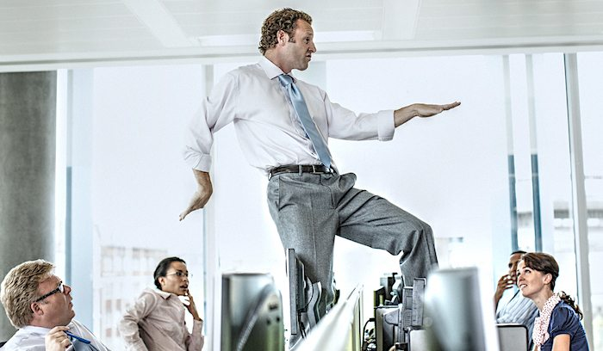
«СТРЕССОУСТОЙЧИВЫЙ»

Slide 20
ТЕСТ НА СТРЕССОУСТОЙЧИВОСТЬ

Slide 21
УПРАЖНЕНИЯ, КОТОРЫЕ ПОМОГУТ ПОВЫСИТЬ СТРЕССОУСТОЙЧИВОСТЬ
Если вы прошли тест и набрали от 31 и выше баллов, уровень стрессоустойчивости нужно повышать. Для этого используйте пять простых упражнений, которые можно выполнять в любое свободное время: дома, на работе, в транспорте.

Slide 22
«ПРОЩАЙ, ПЛОХОЕ НАСТРОЕНИЕ»
Возьмите лист бумаги и цветные карандаши (фломастеры, краски). Расслабленной рукой рисуйте линии, фигуры и пятна на листе, отображая цветом ваше настроение. После того как весь лист будет изрисован, переверните его на другую сторону и напишите, не задумываясь, 8–10 слов, которые характеризуют ваше настроение. Переверните рисунок, всмотритесь в «портрет» вашего настроения, затем перечитайте его описание. После этого разорвите лист (и вместе с ним ваше настроение) на мелкие кусочки, скомкайте и выбросьте в корзину. Больше у вас нет плохого настроения, а хорошее не заставит себя долго ждать.

Slide 23
«ПОЛЫЙ ЦИЛИНДР»
Встаньте, ноги поставьте на ширине плеч, руки вытяните вперед ладонями вверх. Поднимитесь на носки, прогибая спину и вытягивая руки вверх и назад. Вообразите внутри себя полый цилиндр и соберите в него все, что вас беспокоит: обидные замечания коллег, оскорбления, конфликты в семье, ссоры с друзьями, любую несправедливость в ваш адрес, мысленно поместите в цилиндр, а затем выдохните через широко раскрытый рот. После этого стресс сразу ослабнет, вы расслабитесь и испытаете ощущение комфорта.

Slide 24
«РУКИ»
Сядьте на стул, немного вытяните ноги и свесьте руки вниз. Представьте, что энергия усталости «вытекает» из кистей рук в землю. Вот она струится от головы к плечам, перетекает по предплечьям, достигает локтей, устремляется к кистям и через кончики пальцев просачивается вниз, уходит в землю. Вы отчетливо физически ощущаете теплую тяжесть, скользящую по вашим рукам. Посидите так немного (1,5–2 мин). А теперь слегка потрясите кистями рук, избавьтесь окончательно от своей усталости. Легко пружинисто встаньте, улыбнитесь, пройдитесь по кабинету. Порадуйтесь приближению конца вашего рабочего дня.

Slide 25
«ГОЛОВА»
Встаньте прямо, свободно расправьте плечи, голову откиньте назад. Постарайтесь почувствовать, в какой части головы локализовано ощущение тяжести. Представьте, что на вас надет громоздкий головной убор, который давит на голову в том месте, в котором вы чувствуете тяжесть. Мысленно снимите этот головной убор и выразительно, эмоционально бросьте его на пол. Потрясите головой, расправьте рукой волосы, а затем «бросьте» руки вниз, как бы избавляясь от головной боли.

Slide 26
«ПРОБЛЕМА»
Выберите место и время, когда никто не будет вас отвлекать. Сядьте, закройте глаза. Не обращайте внимания на посторонние звуки. Представьте проблемную ситуацию, которая вас беспокоит. Поместите эту ситуацию в воображаемое зеркало или на экран телевизора. Вы выступаете в качестве зрителя, хотя и можете быть среди действующих лиц на экране или в зеркале. Включите в «картинку» своих ближайших друзей и родственников, постепенно расширяйте и включайте соседей, знакомых

Slide 27
Спасибо за внимание!

